Slide 1



ESTUDIO HIDRODINÁMICO Y OPTIMIZACIÓN DEL CONSUMO ENERGÉTICO EN EL NADO DE CROL
Autor:
Javier Hernández España
Directores:
Benjamín Pla Moreno
Antonio Gil Megías
Pau Raga Nieto
Grado en Ingeniería Aeroespacial
Valencia, septiembre de 2017

Slide 2
ÍNDICE
Introducción
Objetivos
Estudio hidrodinámico CFD
  Metodología
  Resultados
Estudio de optimización energética
  Metodología
  Resultados
Conclusiones
Presupuesto
2
/12

Slide 3
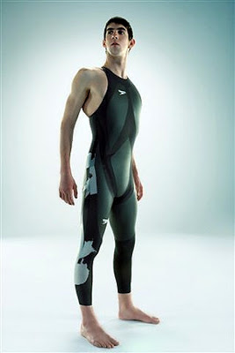
INTRODUCCIÓN
Gran reducción de los récords mundiales de natación
CAUSA:
Avance científico y tecnológico
Bañadores de poliuretano
En 2010 fueron prohibidos por la FINA
Desarrollo de nuevos bañadores textiles
2 líneas de trabajo
Estudios hidrodinámicos para mejorar la técnica de nado
3
/12

Slide 4
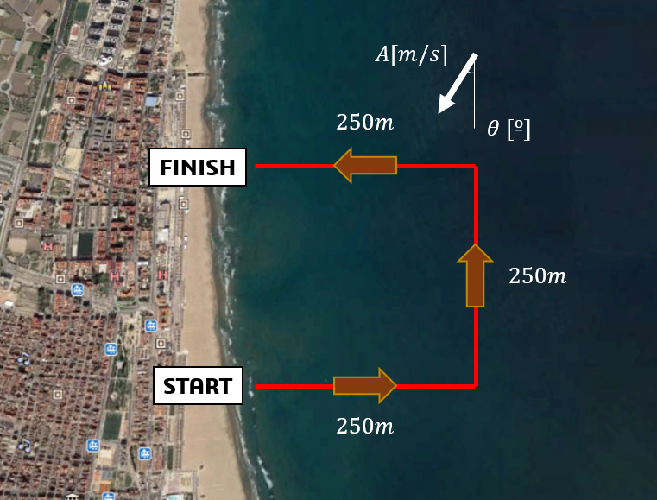
OBJETIVOS Y METODOLOGÍA
4
/12

Slide 5
OBJETIVOS Y METODOLOGÍA
Análisis hidrodinámico mediante CFD de las diferentes fuerzas presentes en el nado
Revisión bibliográfica
Diseño y modelado de 3 casos de estudio
Cálculo y análisis de los resultados
Estudio de la estrategia óptima para recorrer una distancia en el menor tiempo posible
Revisión bibliográfica
Desarrollo del optimizador energético
Optimización de la estrategia de nado
4
/12

Slide 6
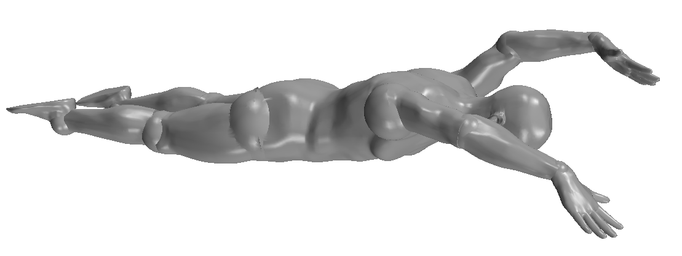
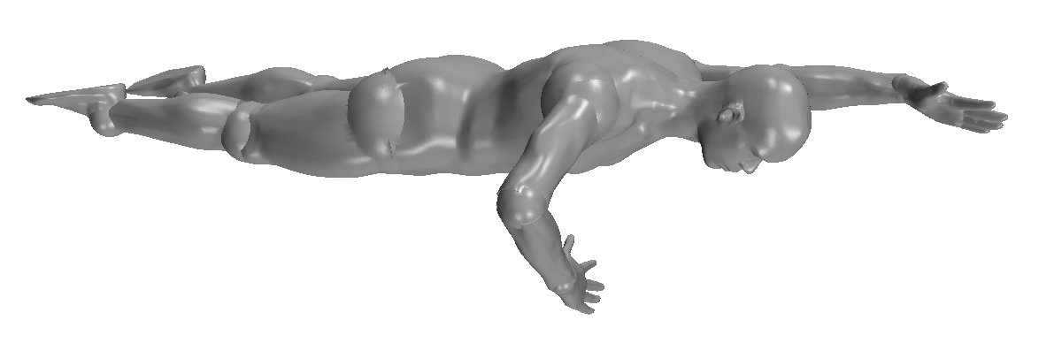
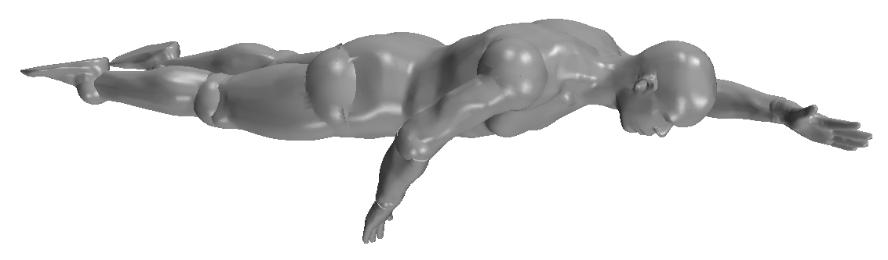
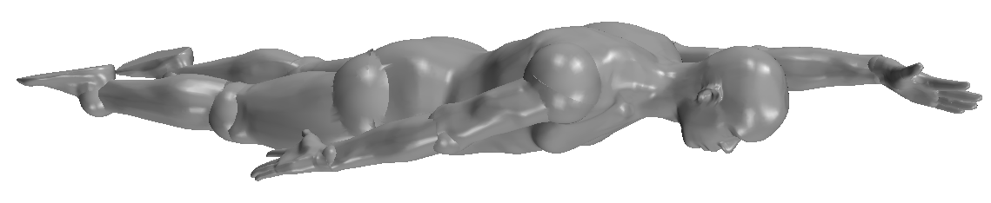
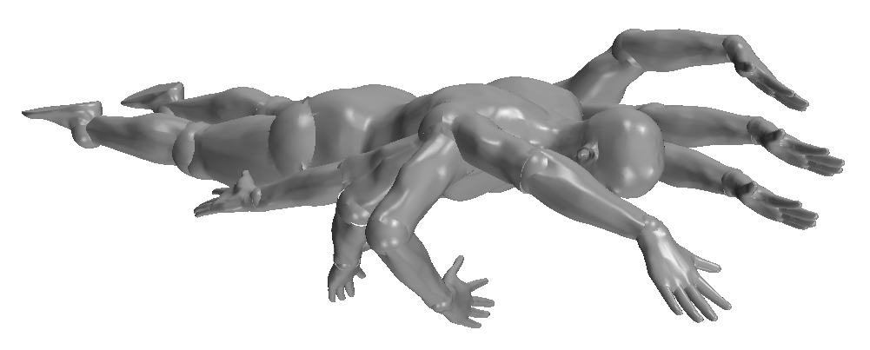
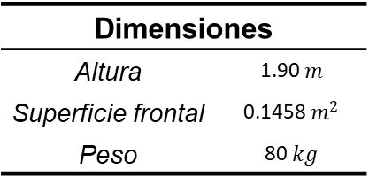
ESTUDIO HIDRODINÁMICO
METODOLOGÍA
Dimensiones
Altura | 1.90 $m$
Superficie frontal | 0.1458 $m^{2}$
Peso | 80 $kg$
Diseño del nadador en diferentes posiciones
Posición 1
Posición 2
Posición 3
Posición 4
Posiciones juntas
5
/12

Slide 7
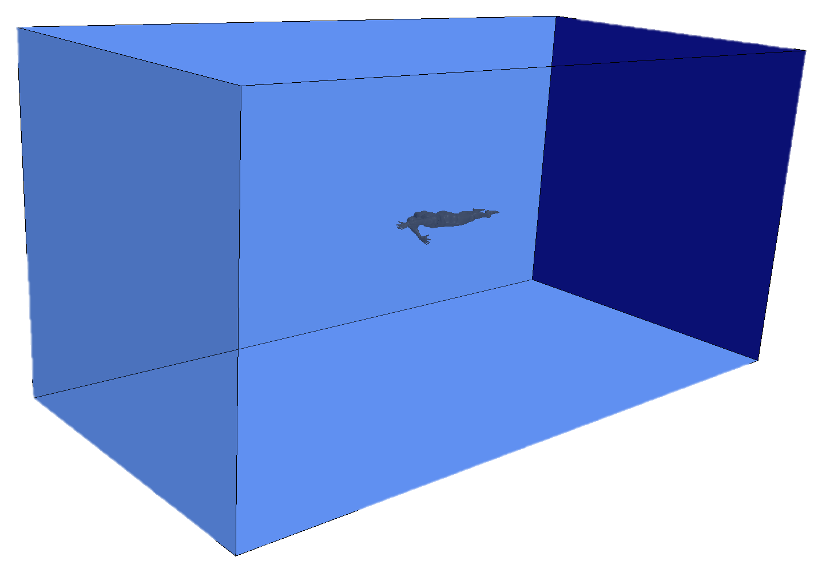
ESTUDIO HIDRODINÁMICO
METODOLOGÍA
Diseño del nadador en diferentes posiciones
Diseño del dominio
Inlet
Wall
Outlet
6 m
6 m
12 m
5
/12

Slide 8
ESTUDIO HIDRODINÁMICO
METODOLOGÍA
Diseño del nadador en diferentes posiciones
Diseño del dominio
Selección de los modelos
Group Box | Model
Space | Three-Dimensional
Enabled Models | Gradients
Time | Implicit Unsteady
Material | Eulerian Multiphase
Multiphase Model | Volume Of Fluid (VOF)
Viscous Regime | Turbulent
Reynolds-Average Turbulence | K-Epsilon Turbulence
Optional Models | Gravity
 | VOF Waves
5
/12

Slide 9
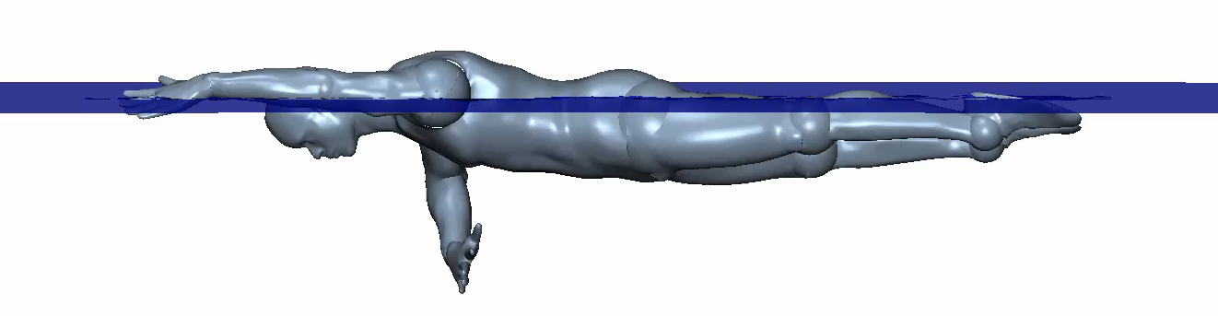

ESTUDIO HIDRODINÁMICO
METODOLOGÍA
Diseño del nadador en diferentes posiciones
Diseño del dominio
Selección de los modelos
Configuración de los casos de estudio
Estudio en piscina
$$v=1.4 m/s$$
5
/12

Slide 10
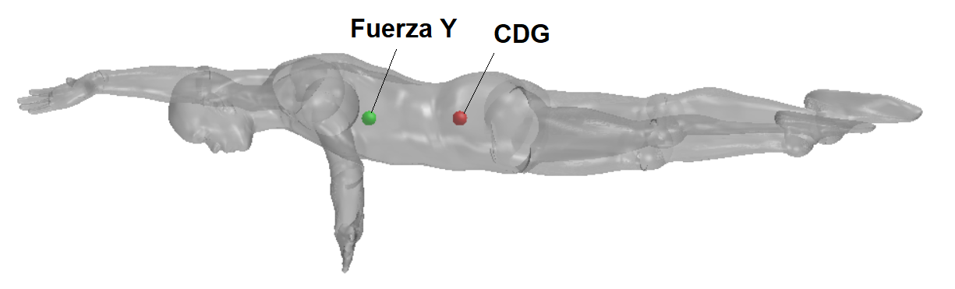
ESTUDIO HIDRODINÁMICO
METODOLOGÍA
Diseño del nadador en diferentes posiciones
Diseño del dominio
OLEAJE
Selección de los modelos
Configuración de los casos de estudio
Altura:
0.2 m
Estudio en piscina
Período:
4.2 s
Estudio en mar
5
/12

Slide 11
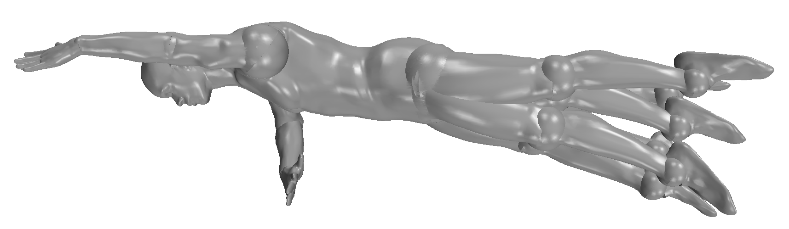
ESTUDIO HIDRODINÁMICO
METODOLOGÍA
Diseño del nadador en diferentes posiciones
Diseño del dominio
Selección de los modelos
Configuración de los casos de estudio
Estudio en piscina
Estudio en mar
Estudio del cansancio
15°
30°
5
/12

Slide 12

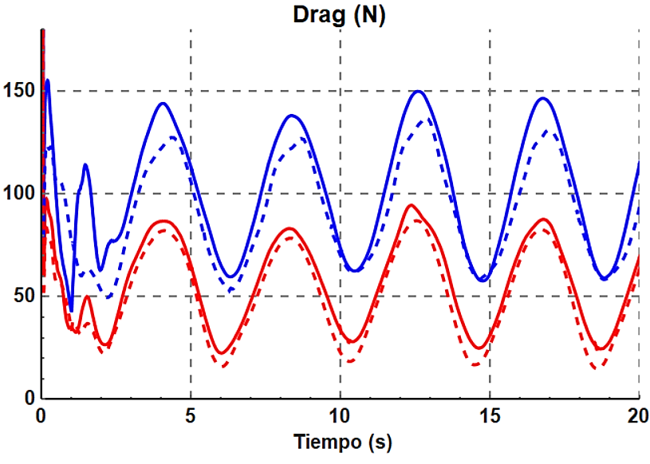
ESTUDIO HIDRODINÁMICO
RESULTADOS: Estudio en el mar
P1
4.2 s
P2
P3
P4
Drag medio (N)
Posición 1 | 106.42
Posición 2 | 56.86
Posición 3 | 90.54
Posición 4 | 47.63
6
/12

Slide 13
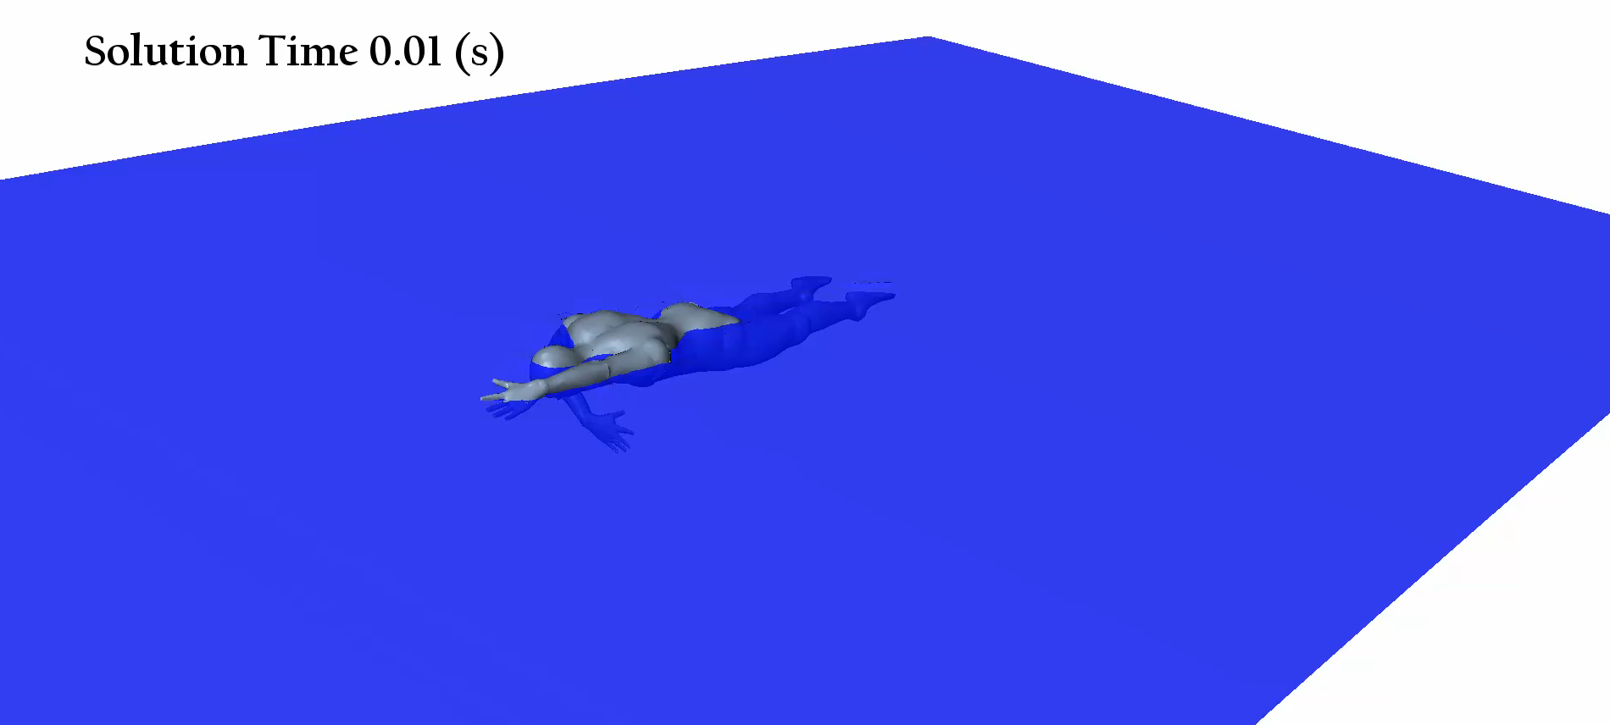
ESTUDIO HIDRODINÁMICO
RESULTADOS: Estudio en el mar
4.2 s
6
/12

Slide 14
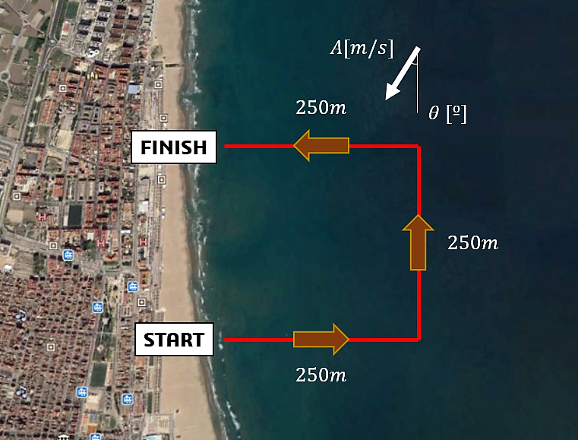
OPTIMIZACIÓN ENERGÉTICA
METODOLOGÍA:
Problema a resolver
7
/12

Slide 15
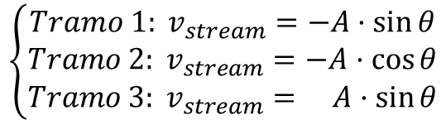
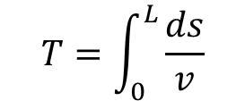


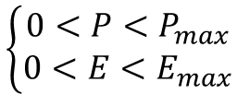
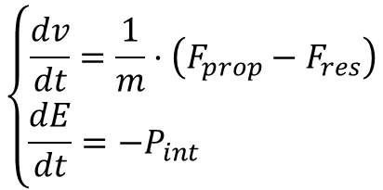
OPTIMIZACIÓN ENERGÉTICA
METODOLOGÍA:
Modelo
$$T=\int_{0}^{L}{\frac{ds}{v}}$$
OBJETIVO
Minimizar:
Dinámica del nadador
$$\left\{\begin{aligned}\frac{dv}{dt}=\frac{1}{m}·\left(F_{prop}−F_{res}\right) \\ \frac{dE}{dt}=−P_{int} \end{aligned}\right.$$
SUJETO A
$$F_{res}=\frac{1}{2}·A·C_{d}·ρ·{\left(v−v_{stream}\right)}^{2}$$
$$P_{prop}=P_{int}·η_{int}·η_{mec}·\frac{π}{2}$$
Capacidades energéticas
$$\left\{\begin{aligned}0<P<P_{max} \\ 0<E<E_{max}\end{aligned}\right.$$
$$\left\{\begin{aligned}Tramo 1: v_{stream}=−A·\sin{θ} \\ Tramo 2: v_{stream}=−A·\cos{θ} \\ Tramo 3: v_{stream}= A·\sin{θ}\end{aligned}\right.$$
PERTURBACIONES
Corrientes
Optimizador (NLP)
METODOLOGÍA:
8
/12

Slide 16
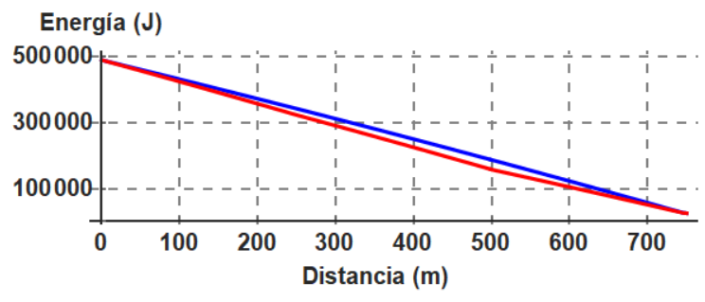
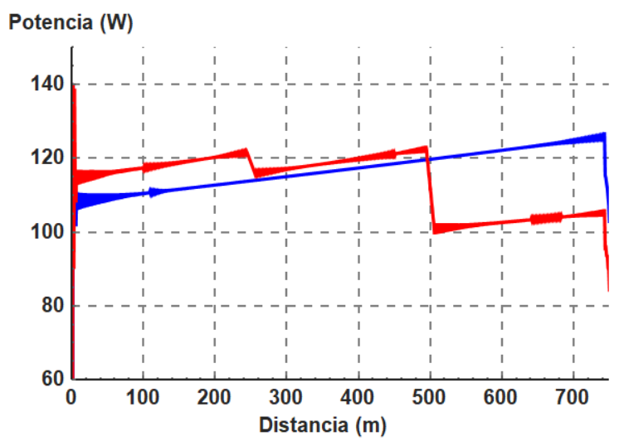
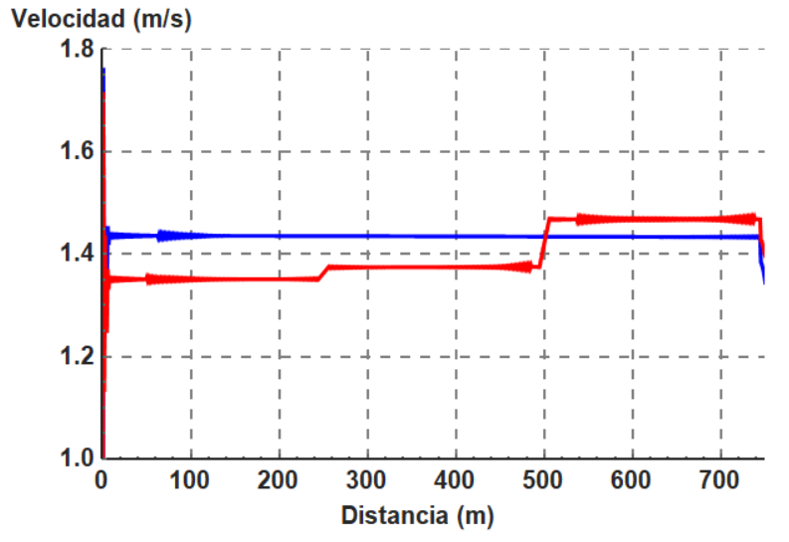
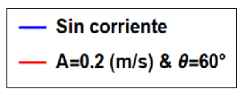


OPTIMIZACIÓN ENERGÉTICA
RESULTADOS:
*
Nadador de referencia
$$E_{max}=490 kJ$$
$$P_{max}=140 W$$
* Valores del estudio “An energy Balance of front crawl” (Zamparo, 2005)
9
/12

Slide 17
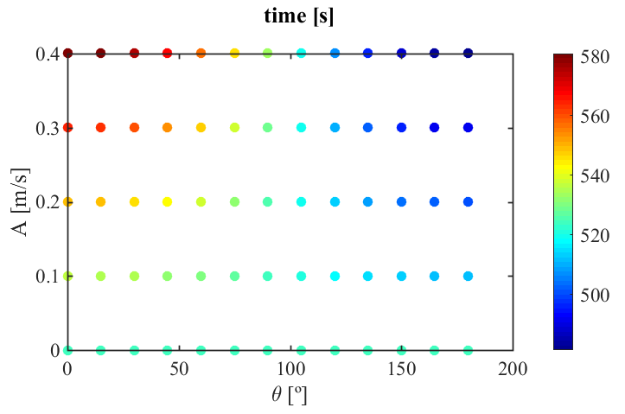
OPTIMIZACIÓN ENERGÉTICA
RESULTADOS:
*
Nadador de referencia
$$E_{max}=490 kJ$$
$$P_{max}=140 W$$
Tiempo del recorrido en función de la corriente
* Valores del estudio “An energy Balance of front crawl” (Zamparo, 2005)
9
/12

Slide 18
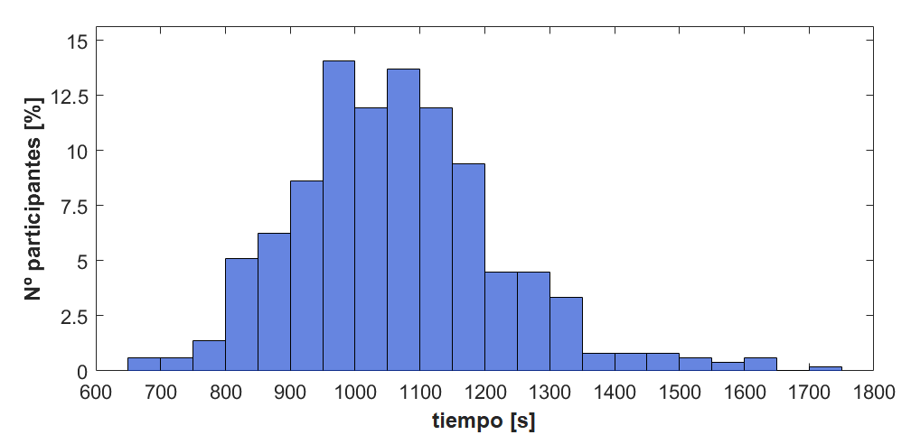


OPTIMIZACIÓN ENERGÉTICA
RESULTADOS:
Comparación con resultados experimentales
945 s
E = 167 kJ
P = 51 W
(Shionoya, 1999)
CORRIENTE
$$A=0.2 m/s$$
$$θ=60°$$
E = 329 kJ
P = 101 W
(Shimonagata, 2002)
662 s
538 s
E = 490 kJ
P = 140 W)
(Zamparo, 2005)
823 s
E = 217 kJ
P = 66 W
(Dominguez, 2011)
10
/12

Slide 19
CONCLUSIONES
Importancia de la herramienta CFD en el análisis de las fuerzas de arrastre en el nado, donde se ha constatado un impacto fundamental de:
  Posición del cuerpo
  Oleaje
Ventajas del uso del CFD:
  Obtención de más resultados que con pruebas experimentales
  Ahorro de tiempo
  Mejora la comprensión de los resultados
La estrategia óptima de nado depende de:
  Características fisiológicas
  Capacidades energéticas
  Perturbaciones: corrientes
Posibilidad de aplicación de modelos relativamente simples para analizar el consumo energético de un nadador
11
/12

Slide 20
PRESUPUESTO
Concepto | Importe
Búsqueda información | 2,975.00 €
Geometría y Mallado | 2,320.00 €
Configuración y Cálculo | 5,524.00 €
Postprocesado CFD | 2,870.00 €
Modelado Optimizador | 2,484.00 €
Cálculo Optimización | 2,470.00 €
Análisis de resultados | 2,070.00 €
Redacción de la memoria | 5,210.00 €
Subtotal | 25,923.00 €
IVA 21% | 5,443.83 €
Total costes actividades | 31,366.83 €
Concepto | Importe
Costes directos totales | 31,961.83 €
Porcentaje costes indirectos | 3 %
Total costes indirectos | 958.85 €
Concepto | Importe
Costes directos totales | 31,961.83 €
Porcentaje beneficio industrial | 7 %
Subtotal | 2,237,33 €
IVA 21% | 469.84 €
Total beneficio industrial | 2,707.17 €
Concepto | Importe
Costes directos | 31,961.83 €
Costes indirectos | 958.85 €
Beneficio industrial | 2,237.33 €
TOTAL | 35,627.85 €
Concepto | Importe
Costes actividades | 31,366.83 €
Costes equipo informático | 575.00 €
Materiales fungibles | 20.00 €
Total costes directos | 31,961.83 €
12
/12

Slide 21
GRACIAS POR SU ATENCIÓN

